Slide 1
Перечислите основные группы мотивов профессиональной деятельности
Кондратьев Сергей, АСМР-19-1

Slide 2
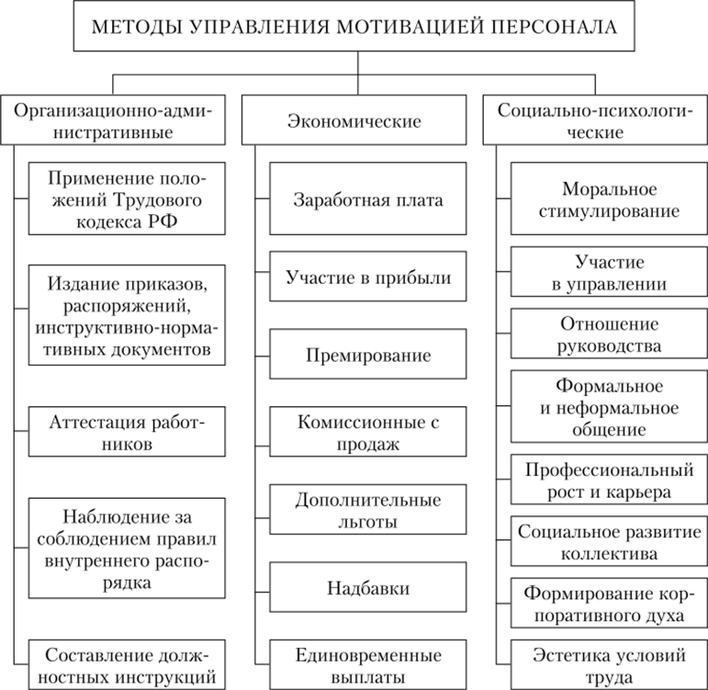
ВИДЫ

Slide 3
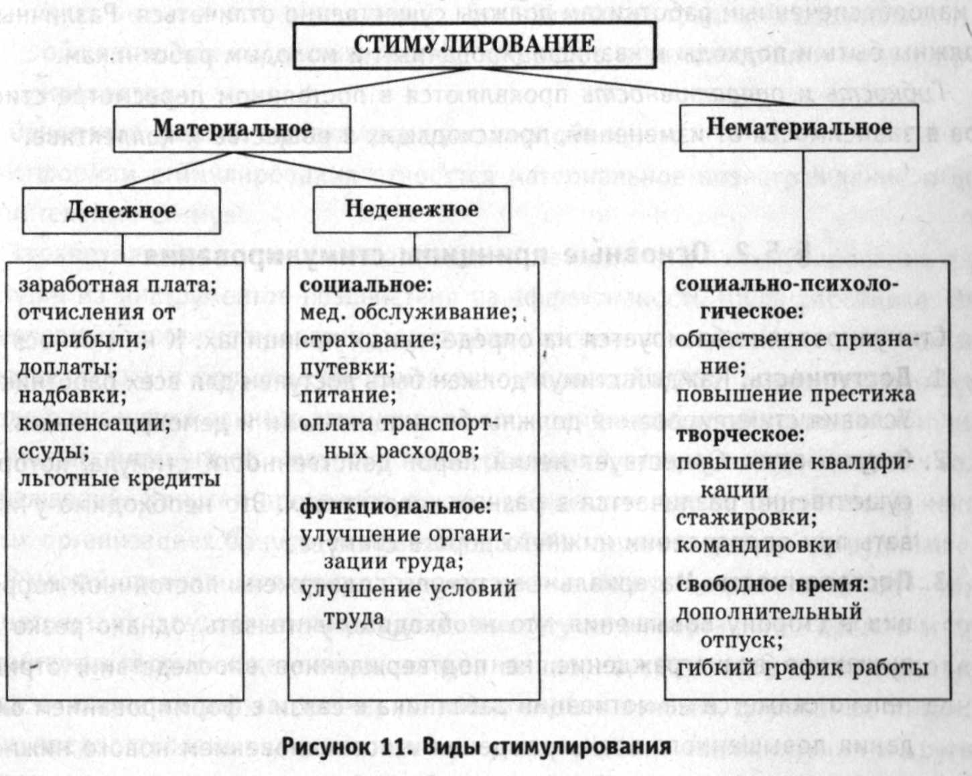
ВИДЫ

Slide 4
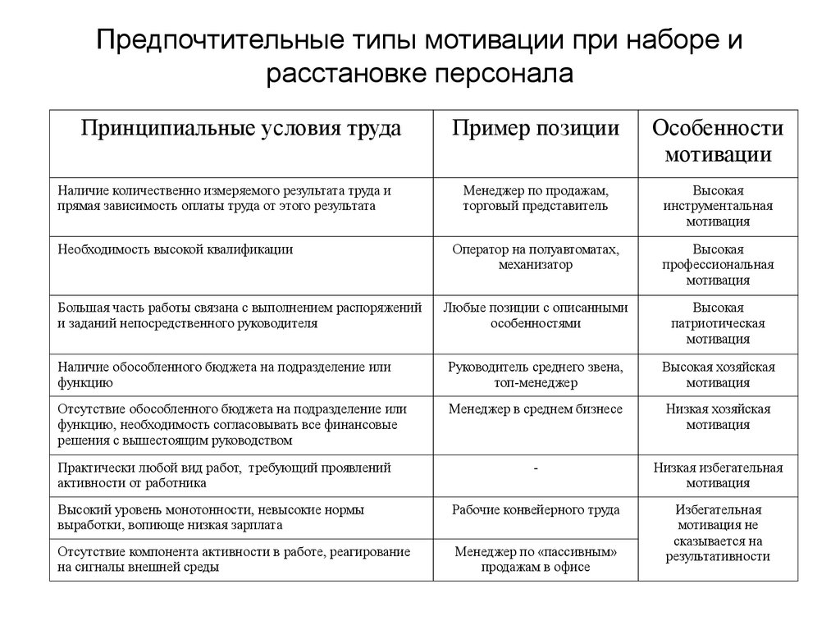
ВИДЫ

Slide 5
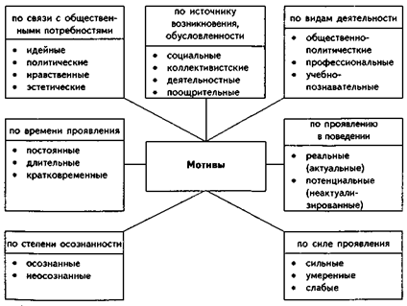
ВИДЫ

Slide 6
Спасибо за внимание!

